Slide 1




MYSLÍTE KRITICKY?

Slide 2
Co pro vás znamená
kritické myšení?
Je to jen módní slovo? Buzzword, který dobře zní?
Nebo spíš odborný pojem – terminus technicus?
Kde a v jakých souvislostech se s tímto pojmem setkáváte?
Myslíte si, že je to nový termín, nebo tu s námi byl vždy?
Znamená „kriticky myslet“ automaticky „myslet správně“?
Platí, že čím je človek vzdělanější, tím má vyšší úroveň kritického myšlení?

Slide 3



Slide 4
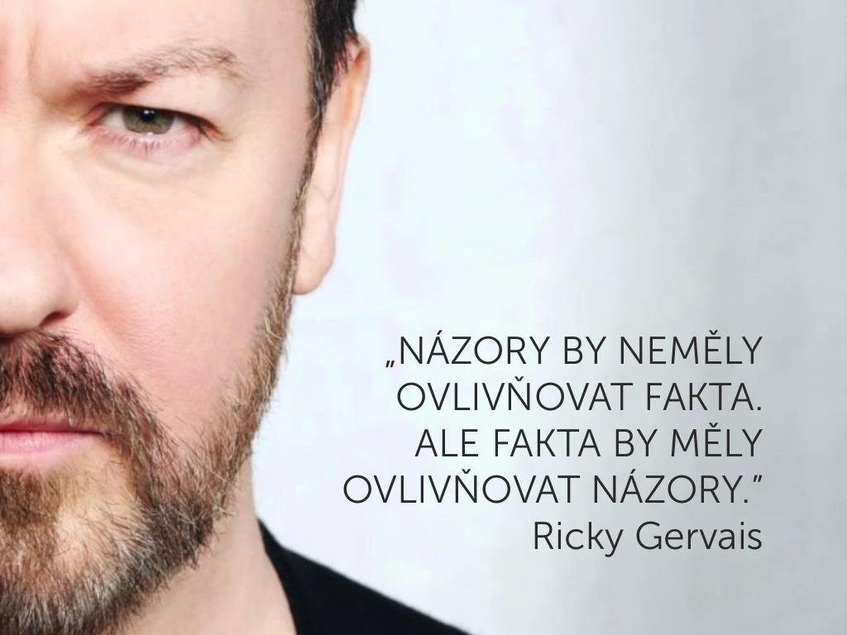


Slide 5
FAKTA
Fakta jsou realitou, tedy něčím, co skutečně existuje. Jsou prokázaná, pravdivá a nepodléhají interpretaci.
Ať se nám líbí nebo ne, jejich podstatu nezměníme.
NÁZORY
Názory jsou naproti tomu určitými osobními pohledy, postoji nebo hodnoceními, a jejich povaha může být zcela subjektivní.

Slide 6
Rychlé a pomalé myšlení
Dva typy kognitivní aktivity dle D. Kahnemana:
Rychlý systém pracuje rychle a instinktivně, je intuitivní a emocionální (propojuje nové informací s existujícími vzorci nebo myšlenkami, např. přečíst text na tabuli)
Pomalý systém vyžaduje vědomou volbu a úsilí, je váhavé a logické, ale přitom cílené a precizní (vyžaduje logičtější reflexe a dovednosti, např. zaparkovat do řady aut)

Slide 7
Systém 1 – rychlé myšlení
Intuitivní, automatické, rychlé a bez námahy
Funguje instinktivně, používá zkratky, stereotypy, emoce
Je to mozek „na autopilota“ – plazí mozek + emoce
Plazí mozek (nejstarší část mozku, amygdala) řídí přežití – útěk, strach, reakci „bojuj nebo uteč“. Právě ona stojí za tím, že někdy reagujeme rychle a bez rozmyslu, ovládnou nás instinkty.
Příklady:
Když vidíte někoho běžet s batohem v knihovně, hned si řeknete: „Zloděj!“
Znáte odpověď na otázku: „Kolik je 2 + 2?“ Bez přemýšlení.
Poznáte výpůjční pult, i když je jiný než u vás – váš mozek použil známý vzorec.

Slide 8
Systém 2 – pomalé myšlení
Logické, vědomé, namáhavé a soustředěné
Používáme ho, když musíme přemýšlet, zvažovat, analyzovat
Vyžaduje energii a čas, proto jím mozek často šetří
Příklady:
Vypočítejte z hlavy složitější příklad: „Kolik je 23 × 17?“
Rozhodněte se, jak se postavit ke stížnosti čtenáře na chování kolegy
Vyhodnotťe, zda článek na internetu obsahuje dezinformace

Slide 9
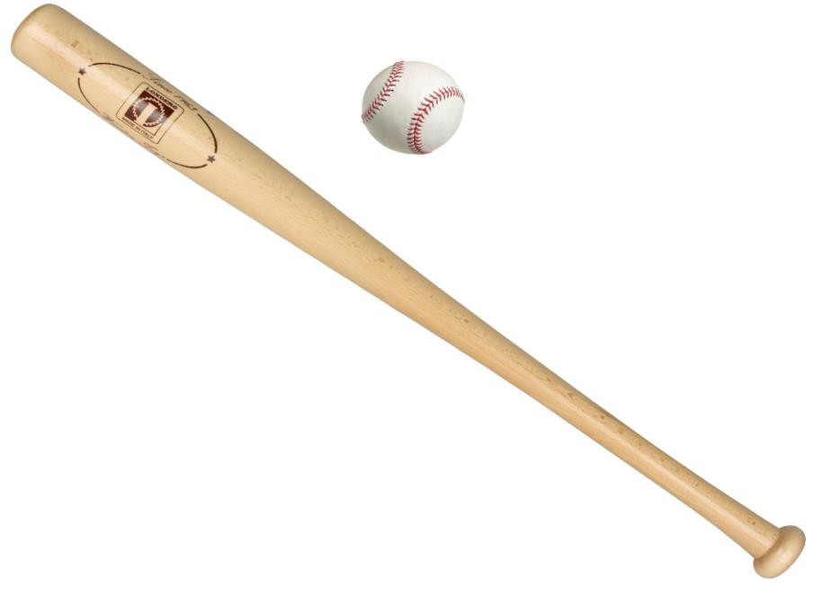
OTÁZKA PRVNÍ
1. Baseballová pálka a míček stojí dohromady 1,10 dolarů. Pálka stojí o dolar víc než míček. Kolik centů stojí míček?

Slide 10
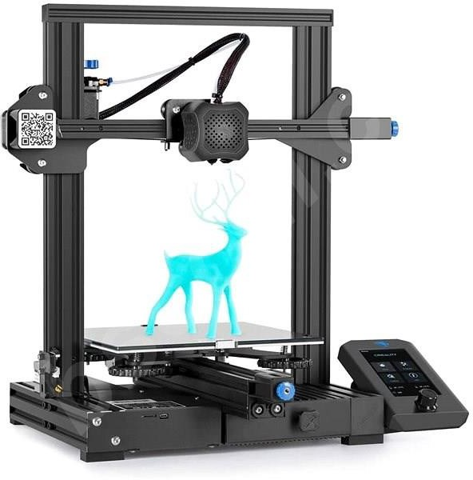
OTÁZKA DRUHÁ
2. Pokud 5 strojům zabere výroba 5 produktů 5 minut, kolik času by trvalo 100 strojům vyrobit 100 produktů?

Slide 11

OTÁZKA TŘETÍ
3. Na hladině jezera je několik leknínů. Každý den se počet leknínů zdvojnásobí. Pokud těmto leknínům potrvá 48 dní, než kompletně pokryjí celé jezero, jak dlouho by jim zabralo pokrytí poloviny hladiny jezera?

Slide 12
VÝSLEDKY
1. Obvyklá špatná odpověď: 10 centů.
Správná odpověď: 5 centů. Baseballová pálka nestojí dolar, ale o dolar více.
2. Obvyklá špatná odpověď: 100 minut.
Správná odpověď: 5 minut. Lidé se často nechají zmást číslovkami, z příkladu ale vyplývá, že jednomu stroji trvá výroba 5 minut. V tomto případě připadne na jeden stroj právě jeden výrobek.
3. Obvyklá špatná odpověď: 24 dní.
Správná odpověď: 47 dní. Jestliže se každý den zdvojnásobí počet leknínů, polovinu jezera zaberou jen den předtím. V polovině daného času budou zabírat jen malou část jezera.

Slide 13
PODOBNÉ OTÁZKY
Matúšov otec má troch synov. Prví dvaja sa volajú Gašpar a Melichar. Ako sa volá tretí?
Farmár mal 15 oviec a všetky okrem 8 ušli. Koľko oviec zostalo?
Bežíš preteky a predbehneš druhého. Na akej pozícii si teraz?

Slide 14
Kognitivní zkreslení
Systematická a opakovaná chyba v myšlení, rozhodování, odhadech, paměti nebo vnímání.
Závěry o lidech a situacích mohou být vyvozeny nelogicky.
Ovlivňuje různé myšlenkové procesy – např. zapamatování nebo vzpomínání.
Příklady:
Konfirmační zkreslení – tendence vyhledávat pouze informace, které potvrzují náš názor.
Paměťové zkreslení – lépe si pamatujeme věci, které jsme sami vytvořili.
Klam přeživších – soustředíme se pouze na viditelné věci z celku.

Slide 15
Speciálně vycvičení psi umí vyhledávat drogy či výbušniny. | Drogy či výbušniny jsou přítomny | Drogy či výbušniny nejsou přítomny
Pes psovoda na pach upozorní | SPRÁVNÁ VÝSTRAHA: Těmto věnujeme pozornost | FALEŠNÝ NÁLEZ: O těch nikdy neuslyšíme
Pes psovoda na pach neupozorní | NEROZPOZNANÝ NÁLEZ: O těch se nikdo nedozví | SPRÁVNÉ NEUPOZORNĚNÍ: Nikdo si na ně ani nevzpomene
NIE KAŽDÝ PRACUJE V KANCELÁRII!

Slide 16
Argumentační fauly
Argumentační fauly (řečnické triky, argumentační klamy) jsou zdánlivě přesvědčivé argumenty, které však neobstojí při logickém hodnocení.
Používají se v debatě či dialogu za účelem ovlivnit publikum nebo oponenta bez ohledu na pravdivost nebo logickou správnost.
Mohou působit:
Na emoce (např. apel na strach, soucit)
Na rozum (působí jako rozumné, ale jsou zavádějící)
Jako útok (např. osobní napadání)
Jako manipulace (přesměrování tématu, odvádění pozornosti)
Pozor! Fauly často vypadají jako dobré argumenty – proto jsou tak nebezpečné a těžko odhalitelné.

Slide 17
Nebezpeční argumentačních
faulů
Nelze z nich vyvodit obecně platné závěry:
Např. apel na strach: „Letadla často padají → je lepší neletět.“ Pro někoho může být létání děsivé, ale to neznamená, že je objektivně špatné létat.
Fauly mohou být:
Neúmyslné → Mluvčí si je neuvědomuje (často kvůli kognitivním zkreslením).
Úmyslné → Jsou součástí manipulace, propagandy nebo rétorických strategií. Cílem není poznat pravdu, ale ovlivnit názor.
Proto se s nimi setkáváme v reklamě, politice, médiích i každodenních debatách.
Znalost faulů = obrana proti manipulaci. Umožňuje argumenty rozpoznat, rozebrat a odmítnout.

Slide 18
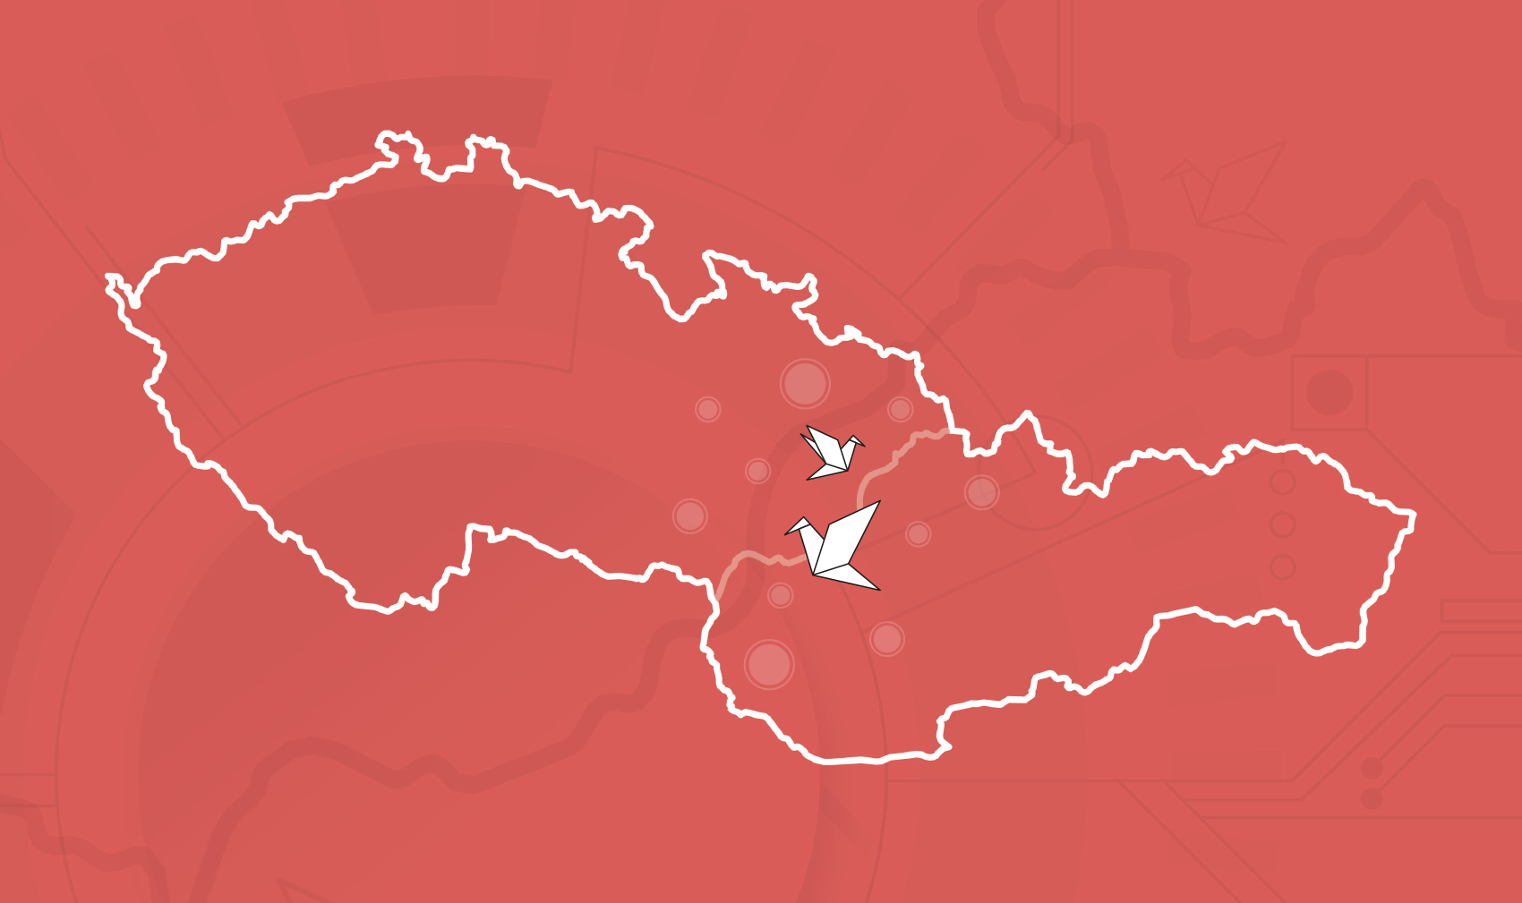

DĚKUJI ZA POZORNOST!

